Slide 1
Изучения влияния концентрации серебра на образование наночастиц серебра в экстрактах дуба черешчатого
Автор: Гешко Владимир Владимирович
Научный руководитель: к.х.н., доцент Хижняк Светлана Дмитриевна

Slide 2
Цель работы: исследование влияния концентрации нитрата серебра на синтез наночастиц в водных экстрактах листьев дуба.
Актуальность: наночастицы серебра (НЧС) привлекают повышенное внимание исследователей по причине их экстраординарной способности подавлять рост патогенных микроорганизмов, а также из-за эффекта привыкания к антибиотикам. Именно благодаря этим свойствам НЧС находят применение в различных областях, таких как биомедицина, адресная доставка лекарств, обработка воды, сельское хозяйство и т.д.

Slide 3
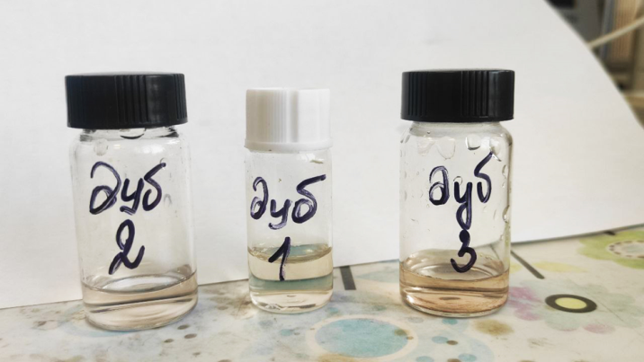
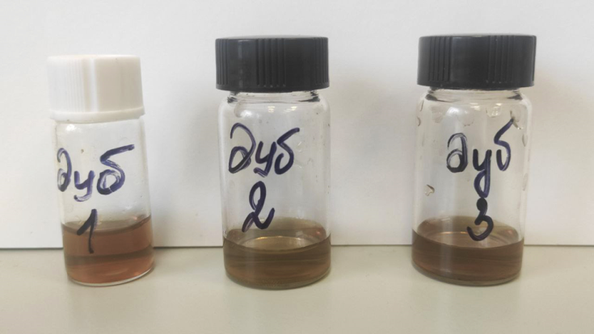
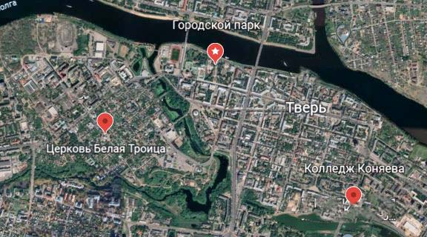
Методика синтеза НЧС
Ag+
Экстракты после добавления нитрата серебра через 15 минут
Через 2 дня
№ | Место сбора | Поллютент
1 | Городской парк | Автомобильный транспорт
2 | Улица Троицкая
3 | Колледж Коняева

Slide 4
Кинетика синтеза наночастиц серебра
 | λmax | A | λmax | A | λmax | A
Время | 5 минут | 5 минут | 5 дней | 5 дней | 20 дней | 20 дней
Городской парк | 391 | 0,31 | 421 | 0,48 | 435 | 0,51
Белая троица | 391 | 0,28 | 431 | 0,68 | 421 | 0,72
Колледж Коняева | 391 | 0,22 | 422 | 0,36 | 422 | 0,43
Таблица.1 Зависимость поглощения и максимума полосы плазмонного резонса НЧС в электронных спектрах водных экстрактов листьев дуба черешчатого от времени.
Рис.2: Кинетика образования НЧС в водных экстрактах листьев дуба из мест с разной антропогенной нагрузкой после добавления нитрата серебра

Slide 5
Метод динамического светорассеивания.
Рис.3. Распределение частиц по размерам в образце дуба черешчатого с территории на улице Троицкой.
Рис.4.Уф-спектр экстракта, получившегося из листьев собранных на улице Троицкой
Сопоставляя данные можно заметить, что длине волны 431нм на Уф-спектре, будет подходить диаметр частиц равный 107 нм, получившийся в результате динамического светорассеивания .

Slide 6
Влияние концентрации нитрата серебра на образование наночастиц Ag
Vx/Vy | λmax | A | λmax | A
Время | 15 минут |  | 2 дня
1:01 | 378 | 0,4 | 423 | 0,65
1:0.5 | 375 | 0,38 | 429 | 0,64
1:02 | 382 | 0,39 | 433 | 0,81
Таблица.2 Эффект концентрации AgNO3 на величину поглощения и максимума полосы плазмонного резонса НЧС в электронных спектрах водных экстрактов листьев дуба черешчатого в зависимости от времени.
Рис.5: Влияние концентрации нитрата серебра на синтез наночастиц Ag в водных экстрактах листьев дуба.

Slide 7
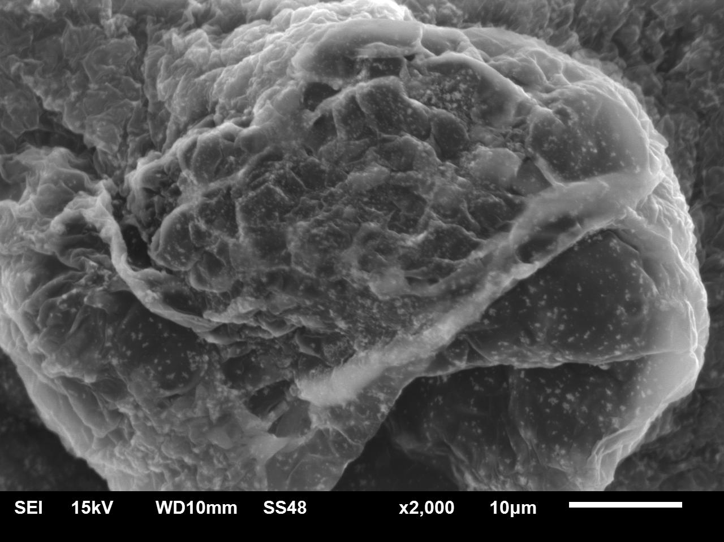
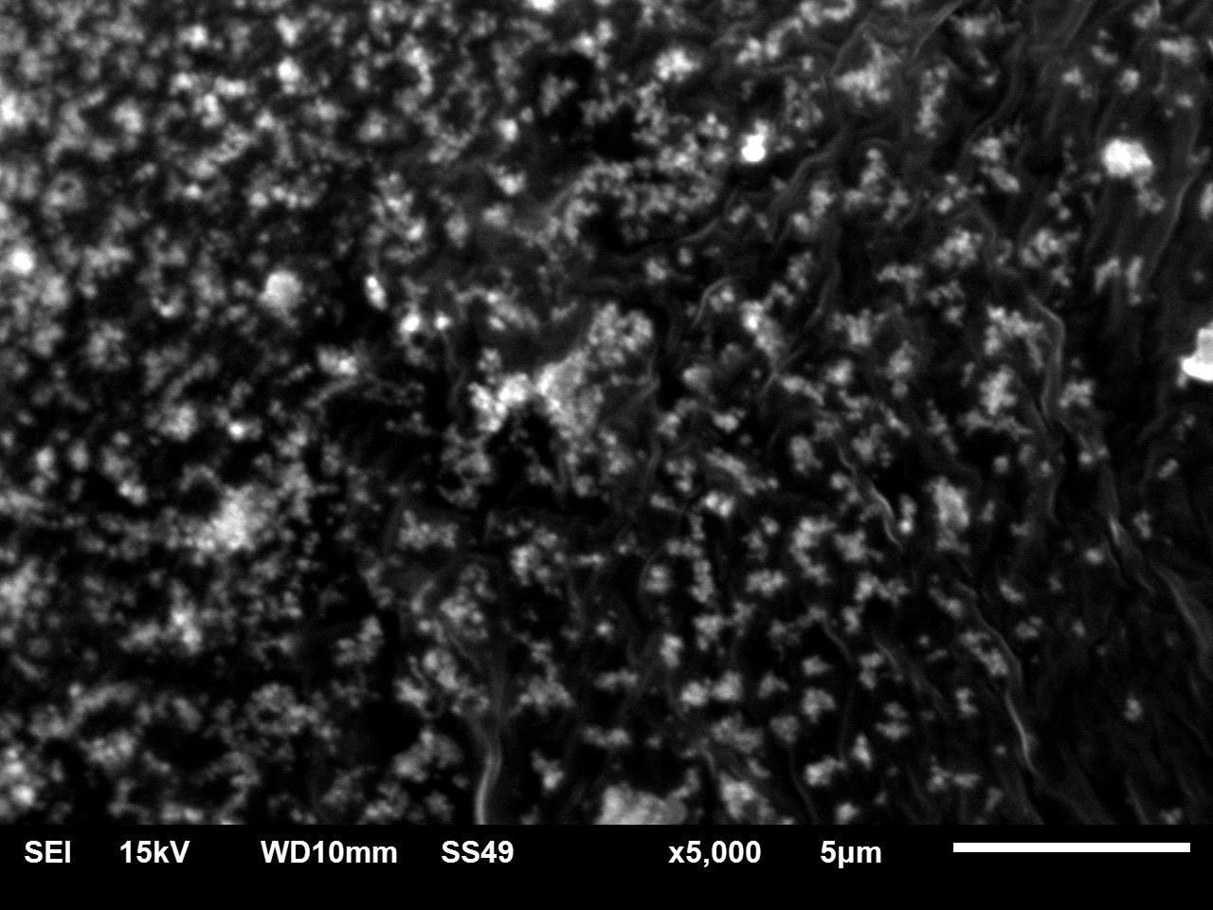
Метод сканирующий электронный микроскопии
Рис.1. СЭМ изображения образца, взятого с городского сада, содержащего наночастицы серебра.

Slide 8
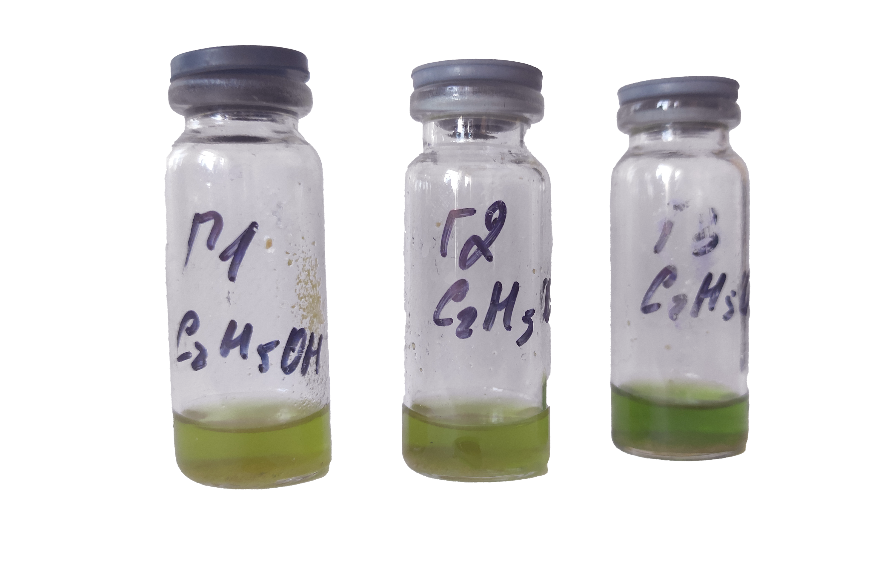
Вывод по проделанной работе
Вывод: В работе удалось получить НЧС под воздействием биоактивных веществ, содержащихся в водных экстрактах листьев дуба.

Slide 9
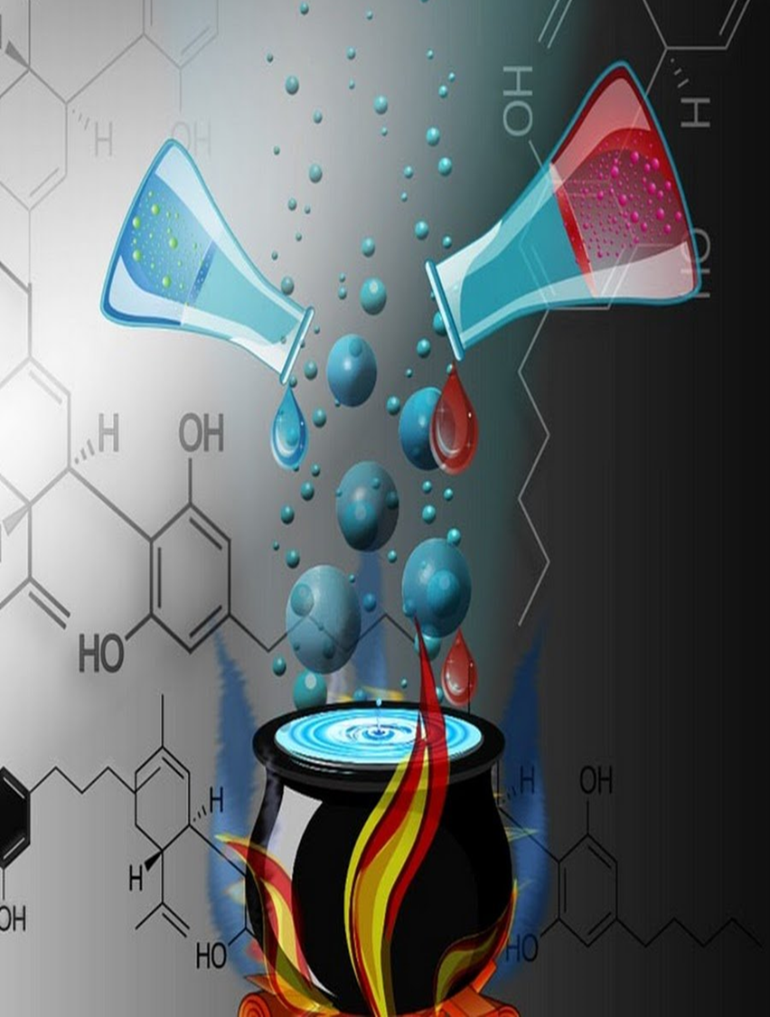
Спасибо за внимание

Slide 10
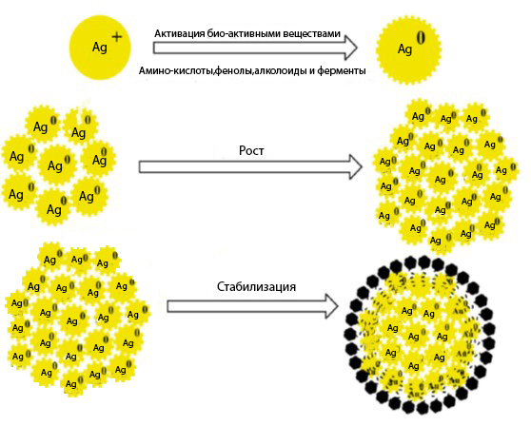
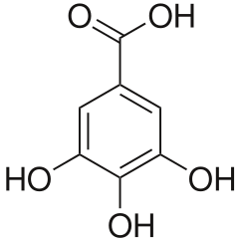
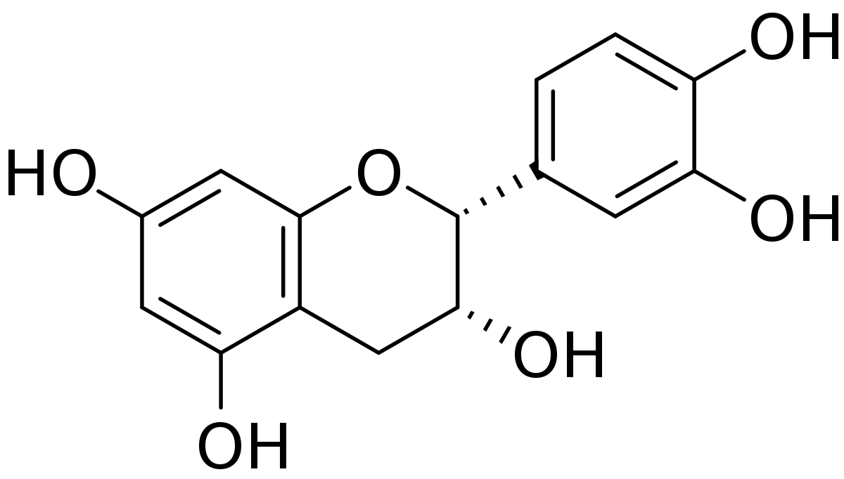
Приложение для ответов на вопросы
Рис.7.Катехин.
Рис.6.Танин
Сначала идет процесс восстановления серебра из его нитрата благодаря, аминокислотам, фенольным соединениям содержащимся в экстракте дуба черешчатого, затем происходит накопление частиц серебра и их рост; затем происходит их стабилизация за счет танина, который является хорошим восстановителем.
Благодаря же катехину дубильные вещества обладают хорошей антимикробной защитой.

Slide 11
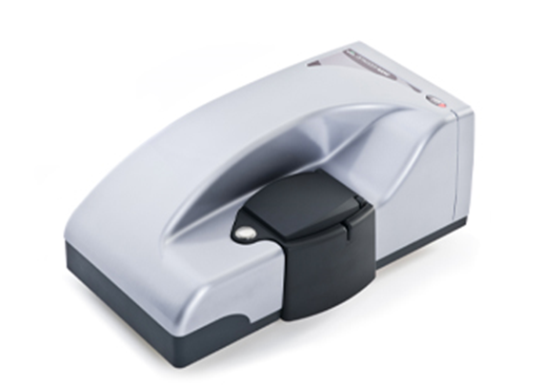
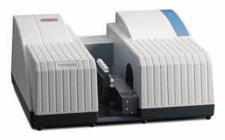
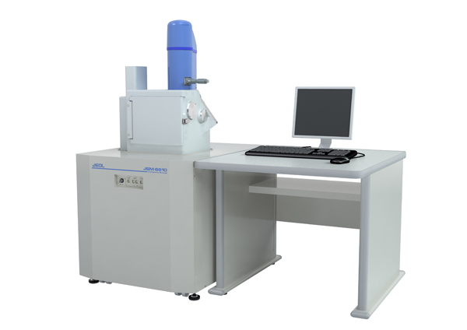
Методы исследования
Полученные экстракты были изучены с помощью физико-химических методов: УФ-спектроскопии, динамического светорассеяния и сканирующей электронной микроскопии.
«Zetasizer NanoZS»
УФ-спектрометр “Evolution Array”
СЭМ
«JEOL JSM-6610 LV» microscope + приставка Oxford

Slide 12
Список публикаций
Гешко В.В., Хижняк С.Д. Зеленый синтез» наночистиц серебра с помощью водных экстрактов дуба // XXVII Каргинские чтения, ТвГУ. 2021. С. 51.
Гешко В.В., Хижняк С.Д. Зеленый синтез наночастиц серебра с использованием водных экстрактов листьев дуба // Апробированное научное исследование,ТвГУ. 2022

